Slide 1

PREFEITURA MUNICIPAL DE SEROPEDICA
Rua Maria Lourenço, 18 Fazenda Caxias
Decreto N° 2543 de 29 de janeiro, 2024
Abre crédito suplementar no valor total de R$240.000,00, para fins que se especifica e da outras providências.
O PREFEITO MUNICIPAL, no uso de suas atribuições legais, constitucionais e de acordo com o que Ihe confere o art. 8º da LEI N° 823/2023 datada de 21/12/2023, publicada em 21/12/2023
D E C R E T A:
Artigo 1º - Fica aberto crédito suplementar as seguintes dotações
Dotações Suplementadas
PREFEITURA MUNICIPAL DE SEROPEDICA
01.04 | Secretária Municipal de Governo
2.798 | Manutenção e Operacionalizacão das Unidades
3.3.9.0.39.05 | DEMAIS SERVICOS DE TERCEIROS - PESSOA JURÍDICA | Recursos não Vinculados de Imposto | 200.000,00
 |  | Total do Projeto / Atividade R$ | 200.000,00
01.34 | Secretária Municipal de Esporte e Lazer | Total da Unidade R$ | 200.000,00
2.047 | Manutenção e Operacionalização da Secretaria
3.3.9.0.36.01 | OUTROS SERVICOS DE TERCEIROS - PESSOA FÍSICA | Recursos não Vinculados de Imposto | 40.000,00
 |  | Total do Projeto / Atividade R$ | 40.000,00
 |  | Total da Unidade R$ | 40.000,00
 |  | Valor Total Suplementado R$ | 240.000,00
Artigo 2º - As despesas decorrentes da abertura do presente crédito suplementar, serão cobertas com recursos de que trata o Artigo 43 parágrafo 1º da Lei Federal N° 4.320/64, Inciso III.
Inciso: ll - Excesso de Arrecadação: III - Anulação de Dotação
R$240.000,00
$240.000,00
Dotações Anuladas
PREFEITURA MUNICIPAL DE SEROPEDICA
01.34 | Secretária Municipal de Esporte e Lazer
2.888 | Proieto Joüos Estudantis
3.3.9.0.36.01 | OUTROS SERVICOS DE TERCEIROS - PESSOA F iSltJa | Recursos não Vinculados de Imposto | 4.000,00
 |  | Total do Projeto / Atividade R$ | 4.000,00
2.889 | Proieto CamPeonatos Municipais
3.3.9.0.36.01 | OUTROS SERVICOS DE TERCEIROS - PESSOA FÍSICA | Recursos não Vinculados de Imposto | 36.000,00
 |  | Total do Projeto / Atividade R$ | 36.000,00
 |  | Total da Unidade R$ | 40.000,00
01.35 | Secretária Municipal de Defesa Civil
2.018 | MANUTENCÃO, ADMINISTRACAO E OPERACIONALIZACÃO DA SUBSECRETARIA DE DEFESA CIVIL
3.3.9.0.30.03 | OUTROS MATERIAIS DE CONSUMO Recursos de Impostos Vinculados Sa |  | 200.000,00
 | Total do Projeto / Atividade RS |  | 200.000,00

Slide 2

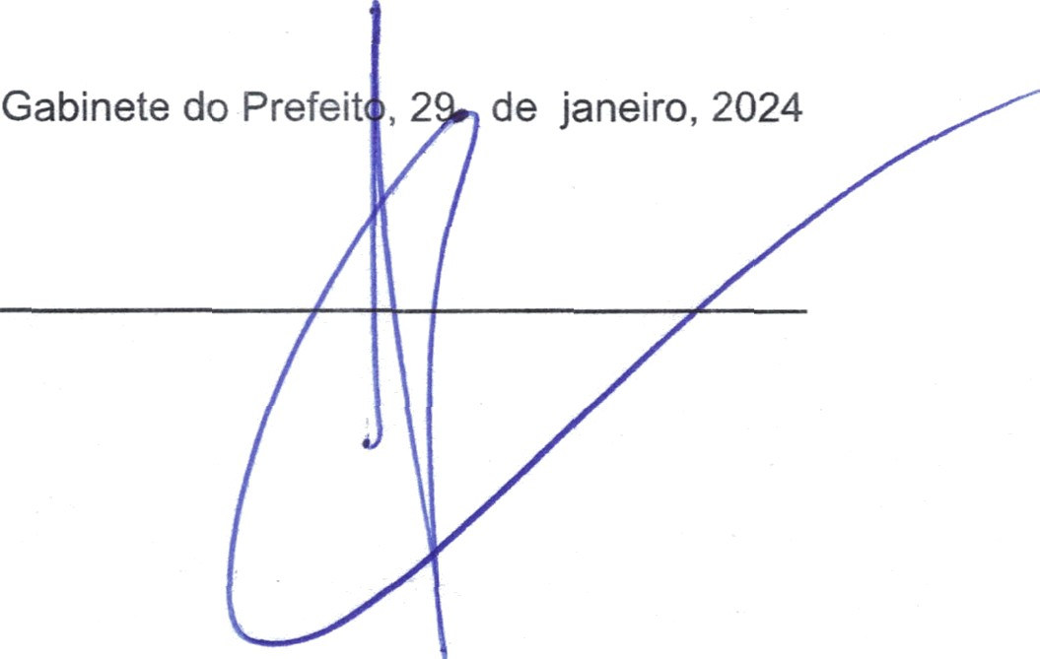
PREFEITURA MUNICIPAL DE SEROPEDICA
Rua Maria Lourenço, 18 Fazenda Caxias
Dotações Anuladas
PREFEITURA MUNICIPAL DE SEROPEDICA
01.35 Secretária Municipal de Defesa Civil
Total da Unidade RJ
Valor Total Anulado R$
Revogadas as disposições em contrário. Publique-se, afixe-se e cumpra-se.
200.000,00
240.000,00
Artigo 3º -

